Slide 1
VISION BASED
VADAS

Slide 2
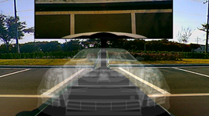
Summary
국내 최고 Vision ADAS 기술 보유
▶ ㈜VADAS는?
→ 국내 최고 영상 기반(Vision)의 첨단 운전자 안전 보조 시스템(ADAS)
기술 보유 기업
※ ADAS: Advanced Driver Assistance System
세계 최고 수준의 3D AVM 기술 보유
▶차량용 영상 시스템 ADAS 솔루션 제공
AVM(Around View Monitor)
이더넷 기반의 4채널 HD 카메라/실시간 가변 시점의 3D AVM 개발
MOD(Moving Object Detection)
움직이는 물체를 탐지하여 운전자에게 자동차 안전성과 편리성 제공
3rd Generation 3D SV
with Ethernet Camera

Slide 3
회사 개요
사업분야
본사
직원수
총 15명 (2017.03)
ㄴ임원 2명
ㄴ연구 및 개발 9명
ㄴ영업 2명
ㄴ재무회계 2명
경북 포항시 남구 청암로77
C5 406호
첨단운전자안전보조시스템
(SV, 자동차 영상인식)
매출액
주주구성
대표이사 이준석
㈜넥스트칩(KOSDAQ)
(재)포항테크노파크
(지역기업지원기관)
FY2016
720백만원

Slide 4
회사 연혁
회사설립
3D AVM 개발
AVM 기술 채택
’10. 12 기업부설연구소 설립인가
지식경제부 사업화 연계
기술 개발사업
‘10. 07 (R&BD) 협약, 회사설립
(발기주주: 에투시스템,
포항테크노파크)
‘11. 10 LG그룹
우수벤처협력기업 선정
(LG-SME, LG 테크니컬 포럼)
’11. 09 3D AVM SW 개발 완료
‘11. 01 벤처기업 인증
‘12 01 AVM 기술 채택 (SL ’13.3Q
HMC 상용차 양산)
‘12 08 ASIC 기반의 AVM 개발 완료
‘12 11 국내 최초 차량용 AVB Protocol
Stack 개발
영상 인식 기술 구축
업체 등록 및 인증 획득
넥스트칩 전략 투자 유치
‘13 06 지능형 자동차 상용화 연구 기반
구축사업 협약 (TSR 개발 관련,
사업비 18억(2년), 주관기관)
‘14. 01 현대자동차 협력업체 등록
‘14. 12 ISO9001 인증획득
‘15. 12 넥스트칩 계열사 편입
‘15. 09 두뇌역량우수전문기업 선정
‘15. 06 포항시 유망 강소기업 선정
‘15. 05 AVNU alliance 가입
‘15. 03 자본증자
(㈜넥스트칩 전략적 투자)

Slide 5
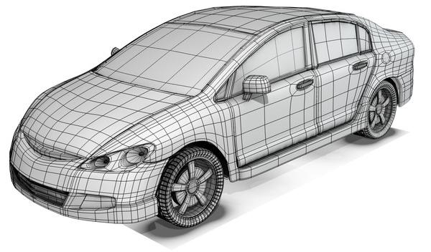
Vision ADAS 분야
MOD
LDW/FCW
BSD
PD/VD
AVM
TSR
이더넷 AVB
RVC
연구 개발 중
사업화 진행 중

Slide 6
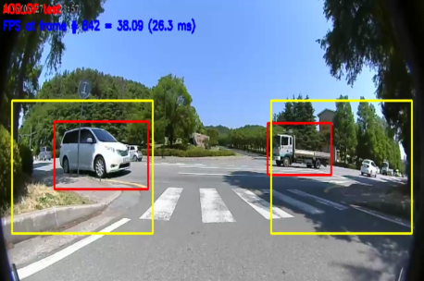
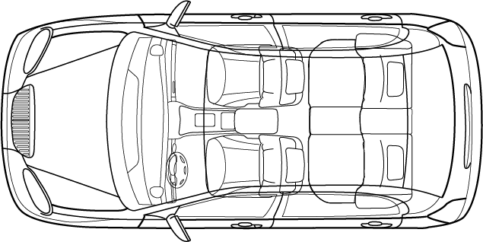
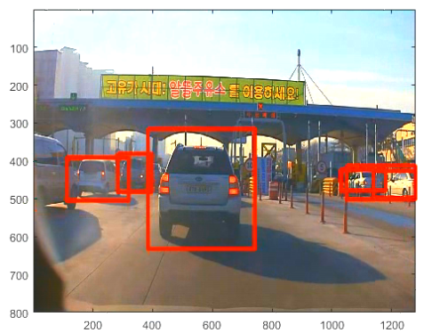
Vision ADAS 분야
AVM
MOD
Ethernet AVB
Video Analystic
요
구
기
술
도로 주행상황에서의 Calibration 기술
고해상도 카메라 대응 기술
3D 구현
차량의 전방 혹은 후방카메라를 이용하여 차량에게 다가오는 물체를 탐지하여 운전자에게 정보를 제공
차량 데이터 증가에 따른 차세대 차량용 통신 시스템
해외 업체 대응 개발 중으로 국산화
국제 공인기관(AVNU)을 통한 인증 진행 중
교통 표지판 인식 기술 대응
전방 차량 추돌 경고 기술 대응
세계 최초, Ethernet 기반의 4채널 HD 카메라 실시간 가변 시점의 3D AVM 개발
저속주행 중에도 움직이는 물체 탐지 가능
차량의 이동방향과 물체의 진행방향이 충돌할 경우에만 탐지하여 운전자에게 효과적인 정보를 제공
국내 최초 Ethernet AVB 스택 구현 (국내 최초)
국가 과제를 통해 사업화 개발
교통 표지판 인식 기술: 정부 과제 수행 완료
기
술
력
V A
D
A
S
전방 차량 추돌 경고 기술 : 정부 과제를 통한 기술 개발 중
자동 Calibration 기술 개발 (국내 최초)

Slide 7
비즈니스 차별성
AVM 사업 차별성
기술적 관점
Front View
국내 최고 수준의 원천기술 및 응용기술 확보
국내 · 외 주요 공급사들과 지속적인 공동개발 진행 경험 보유
순정 시장 및 After Market에 대한 사업화 진행 중(특허 사용료 수입)
After Market은 반제품 또는 완제품으로 확장 진행 중
해외 주요 1차 공급사들과 선행기술 개발 사업화 진행 중
Left
View
Right
View
사업적 관점
Rear View

Slide 8
활용 분야
Smart Car 새로운 IT 산업분야
▶ 자동차는 새로운 IT Device로 진화 중
자동차의 총 제조원가에서 IT기기, 소프트웨어의 전자 부품 비율 증가
구글, 애플, 삼성, LG 등의 기존 IT 업체의 자동차 사업 참여
향후 10~20년간 기술 혁신이 과거의 산업 변화 속도 추월 예상
자동차 산업과 타 산업과의 융합
▶ 자동차 산업의 새로운 가치 창출
IT 인프라 융합, 영상 인식 원천 기술 융합 등을 통해 미들웨어 및 서비스의 영향력 증대 예상
고안전 자동차, 자율주행 자동차, 커넥티드카, 로보카 등

Slide 9
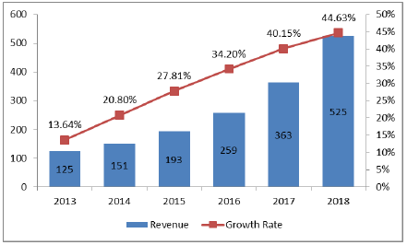
ADAS 시장 분석
ADAS 세계 시장
차량용 카메라 시장
AVM 시장
전 세계 ADAS 성장율은 연평균 15% 예상 (‘10년 ~ 20년)
(출처: The World Market for Advanced
Driver Assistance Systems 2012
edition)
차량용 카메라 수요는 연평균 성장률 51% 수준으로 1M(‘13년)에서 15M(‘18년)으로
급속히 증가할 것으로 전망
(출처: 프리스케일사(‘13년)의 차량 카메라
세계시장 예측 자료)
CAGR 33% 성장 기대 (2013~ 2018)
(출처: Global automotive surround
view systems market(‘14년 3월,
Technavio Analysis))

Slide 10
비즈니스 환경
OEM: 완성차
Supplier: 1차 공급자
Solution provider: 2차 공급자
부품/소재 공급자
국내 자동차 산업의 가치사슬은 공급자 중심의 구조로 인해 해당분야 공급자 제한적(1~2社)
가치 사슬에서 OEM과 공급자간의 유대관계는 강하나 공급자 이하의 단계에서는 취약
신규 기술에 대한 수요업체 대비 공급업체 수요가 부족

Slide 11
주요 거래처

Slide 12
SWOT 분석
S
Strength
W
Weakness
O
Opportunity
T
Threats
보유 원천기술의 수준 차이 및 내재화 정도가 높음
알고리즘 이해도와 임베디드 프로세싱 구현 능력 보유
우수 인력 확보 및 산학협력 체계 구축
자체 마케팅 및 사업화 추진 능력
자금 조달 능력 및 총 인력 규모
제조, 생산 경험
경쟁사 신뢰도 하락에 따른 신규 고객 증가
SoC 벤더들과의 시너지에 따른 해외 T1마케팅 기회
AVM 중심으로 결합 기능 요구 증대
중국 등에서의 관련 솔루션 업체 수준 향상 예상
A-Spice등의 인증 수준 요구 등으로 인한 프로세스 구축 투자 필요
국내의 장기간 경기 침체 예상으로 인한 향후 시장 불투명

Slide 13
향후 사업화 핵심 전략
핵심역량 강화를 통한 비즈니스 확대
해외 기술 이전을 통한 세계화
Invest Human
Globalization
OEM Advanced PJT
Tech Extension
국내 1차 공급사 기술 이전을 통한 상용화
안전과 편의 제공을 위한 기술 확대

Slide 14
감사합니다

